Slide 1
La Piattaforma Nazionale di Telemedicina
PIATTAFORMA NAZIONALE TELEMEDICINA ITALIA
Giuseppe Sajeva, CTO, PNT Italia
Roma, 16 NOVEMBRE 2023

Slide 2
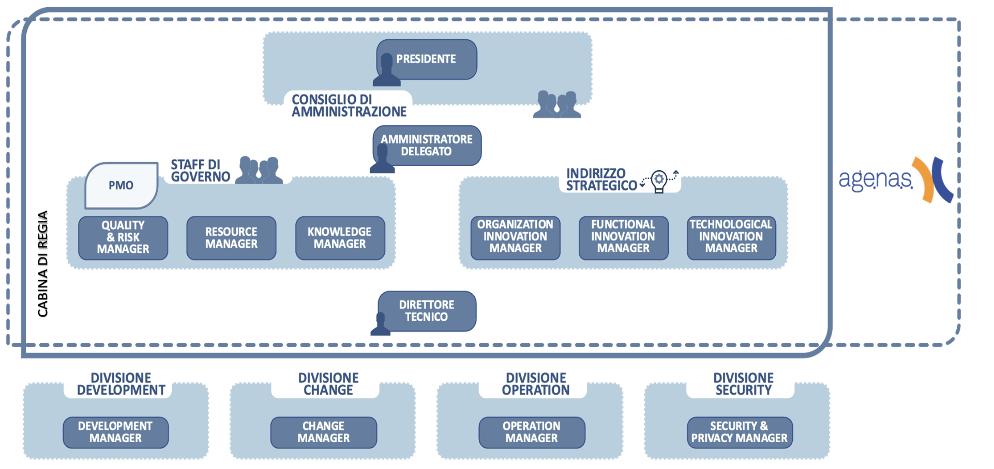
La società di progetto PNT ITALIA
PIATTAFORMA NAZIONALE TELEMEDICINA ITALIA
Il 26 aprile è stata costituita la società di progetto “PNT Italia” con un capitale sociale pari a euro 14.339.200,00.
Quote societarie:
60 % Engineering Ingegneria Informatica
40% Almaviva – The Italian Innovation Company
Struttura societaria:
Presidente Dario Buttitta
Amministratore Delegato Antonio Amati
Direttore Tecnico Giuseppe Sajeva

Slide 3
Piattaforma Nazionale di Telemedicina
PIATTAFORMA NAZIONALE TELEMEDICINA ITALIA
La Piattaforma Nazionale di Telemedicina (PNT) si pone come obiettivo primario il governo ed il monitoraggio dei processi di Telemedicina e congiuntamente con gli ecosistemi digitali specifici di ogni Regione (Instrastrutture Regionali di Telemedicina - IRT) ne valorizza gli investimenti già attuati o programmati.
La Piattaforma Nazionale di Telemedicina è realizzata garantendo un forte orientamento all’integrazione e all’interoperabilità mantenendo una spiccata indipendenza, scalabilità e facilità di integrazione con gli attuali e futuri ecosistemi digitali sia regionali che nazionali coinvolti, offre la massima interoperabilità con i sistemi centrali dispiegati a livello nazionale, previsti per il processo di transizione digitale dei servizi erogati dalla Pubblica Amministrazione.

Slide 4
Overview Generale PNT / PNRR (Missione 6 componente 1 sub-investimento 1.2.3)
PIATTAFORMA NAZIONALE TELEMEDICINA ITALIA
Vogliamo favorire l’implementazione omogenea dei percorsi di telemedicina su tutto il territorio nazionale.
Con PNT si intende un sistema finalizzato al governo ed al monitoraggio dei processi di Telemedicina, favorendo la rapida diffusione delle buone pratiche tecniche ed organizzative.
Attivare partnership tecnologiche e di business che abbiano come orizzonte la inclusività della Piattaforma.

Slide 5
Overview Generale PNT / Le principali caratteristiche che si implementeranno nella PNT
PIATTAFORMA NAZIONALE TELEMEDICINA ITALIA
cloud nativeness, privacy/security by design, privacy/security by default (assicurare la sovranità del dato)
user experience uniforme e omogenea
normalizzazione e omogeneità di nomenclature, tassonomie, codifiche (BUSINESS GLOSSARY)
neutralità rispetto ai sistemi di telemedicina interoperanti
raccolta, elaborazione, analisi e propagazione dei dati (RED)
processo di verifica delle piattaforme di telemedicina (GST)
propagazione delle informazioni da e verso le regioni

Slide 6
Durata della Concessione e fasi
PIATTAFORMA NAZIONALE TELEMEDICINA ITALIA
Durata: in mesi 120 (10 anni)
Fase 1 – Start Up ha preso l’avvio con la progettazione della Piattaforma, prosegue con la sua realizzazione e si conclude con il collaudo e la relativa attivazione della stessa, entro novembre 2023 (in corso)
Fase 2 – Avvio e Consolidamento: successiva al collaudo e la sua attivazione è prevista dal 1° dicembre 2023 e si conclude dopo 24 mesi e quindi entro il 30 novembre 2025
Fase 3 – Gestione a Regime: decorre dal 1° dicembre 2025 e si conclude al termine della concessione (120esimo mese dalla firma della Concessione)

Slide 7
Dove siamo…
PIATTAFORMA NAZIONALE TELEMEDICINA ITALIA
8 MARZO 2023
FIRMA CONVENZIONE
9 MARZO 2023
AVVIO ATTIVITÀ
APRILE 2023
CONSEGNA
PROGETTAZIONE
ESECUTIVA
MAGGIO 2023
APPROVAZIONE PROGETTAZIONE ESECUTIVA
MAGGIO-OTTOBRE 2023 REALIZZAZIONE
PNT (CONCLUSO)
LUGLIO-OTTOBRE 2023 TEST IN AMBIENTE PRE-PROD
PNT (CONCLUSO)
SETTEMBRE 2023 CONSEGNA PIANO DI COLLAUDO
NOVEMBRE 2023 COLLAUDO (IN CORSO)

Slide 8
Dove vogliamo arrivare
PIATTAFORMA NAZIONALE TELEMEDICINA ITALIA
Avviare la PNT a dicembre 2023 (1° dicembre)
Favorire l’adozione, da parte dei contesti locali, delle migliori pratiche organizzative e di processo relativi ai servizi di Telemedicina
Consentire l’efficientamento e l’omogeneizzazione di nomenclature, tassonomie, codifiche a livello nazionale, raccordando tutte le soluzioni in uso presso i Sistemi Sanitari Regionali
Gestire, in maniera coerente e puntuale, la componente organizzativa per coordinare la varietà di attori coinvolti nei diversi «use case».
Validare le soluzioni di telemedicina (GST)
Centrare gli obiettivi del PNRR in termini di utenti e prestazioni in Telemedicina

Slide 9
Grazie per l'attenzione.
PIATTAFORMA NAZIONALE TELEMEDICINA ITALIA
Giuseppe Sajeva
CTO di PNT ITALIA

